Slide 1
Atividades e-lazer
Recursos didáticos (Atividade 1)
“"Financiado pela União Europeia. No entanto, os pontos de vista e opiniões expressos são da exclusiva responsabilidade do(s) autor(es) e não reflectem necessariamente os da União Europeia ou da Agência de Execução relativa à Educação, ao Audiovisual e à Cultura (EACEA). Nem a União Europeia nem a EACEA podem ser responsabilizadas pelas mesmas."
Project No: 2021-1-IT02-KA220-ADU-000035139

Slide 2
1. Atividade introdutória
2021-1-IT02-KA220-ADU-000035139
1.1. Debate
Alguma vez recebeu um e-mail suspeito (por exemplo, alegando que ganhou um grande prémio ou que está em risco de perder o acesso à sua conta)?
Partilhe uma experiência semelhante com as pessoas que estão ao seu lado
De que é que tem medo quando navega na Internet?
Como é que lida com e-mails suspeitos?
Que medidas de segurança adota quando navega na Internet?
Que medidas de segurança toma quando verifica o e-mail?
1

Slide 3
2. Exercício comparativo
2021-1-IT02-KA220-ADU-000035139
2
Source: https://www.avast.com/es-es/c-pharming

Slide 4
2. Exercício comparativo
2021-1-IT02-KA220-ADU-000035139
Phishing | Principalmente através da utilização de mensagens de e-mail falsas. Trata-se de uma tentativa de enganar as pessoas para que visitem sítios Web maliciosos, enviando e-mails ou outras mensagens que fingem ser provenientes de bancos ou lojas online.
Pharming | Uma burla online que consiste em direcionar as pessoas para sítios Web fraudulentos que imitam sítios Web autênticos. A informação parece legítima, pelo que os utilizadores são levados a partilhar informações sensíveis.
3

Slide 5
2. Exercício comparativo
2021-1-IT02-KA220-ADU-000035139
Como é que o Airbnb funciona?
Embora possa procurar alojamento imediatamente no sítio Web, deve lembrar-se de que o Airbnb é um sítio Web de aluguer de alojamento entre particulares. Por conseguinte, é necessário registar-se, verificar a identidade e criar um perfil para efetuar reservas.
Quando se regista, o sítio Web pede-lhe que crie um perfil pessoal para que os potenciais anfitriões tenham a oportunidade de saber mais sobre si e de escrever comentários depois de sair (e vice-versa).
4

Slide 6
2. Exercício comparativo
2021-1-IT02-KA220-ADU-000035139
Com o Airbnb, pode enviar uma mensagem aos anfitriões se tiver alguma dúvida sobre o alojamento. Com alguns anfitriões pode reservar imediatamente, enquanto com outros tem de apresentar primeiro um pedido de aprovação.
O Airbnb tem um departamento de cibersegurança que garante a segurança de todas as partes envolvidas nas transações. Por conseguinte, a comunicação com os anfitriões e os pagamentos são sempre efetuados através do sítio Web do Airbnb (as mensagens de confirmação são enviadas por correio eletrónico).
are sent by email).
Help secure your account - Airbnb Help Centre. (s. f.). Airbnb. https://www.airbnb.co.uk/help/article/501
5

Slide 7
3. Estudo de caso
2021-1-IT02-KA220-ADU-000035139
3.1.A Passo a passo:
1. J.O. acede ao website oficial do AirBnB para procurar uma casa em Menorca.
2. Procura e encontra um alojamento adequado e inicia uma conversa com o anfitrião, cujo nome é Emílio.
3. J.O. segue as instruções do website oficial. Recebe vários e-mails da conta oficial do Airbnb a confirmar o seu interesse na casa e a sua disponibilidade. Nesta altura, ainda não pagou nada.
Nadal, P. (2017b, june 20). El timo de las falsas (pero casi idénticas) webs de Airbnb. El Paí­s. Retrieved from: https://elpais.com/elpais/2017/06/20/paco_nadal/1497912545_734848.html
6

Slide 8
3. Estudo de caso
2021-1-IT02-KA220-ADU-000035139
4. Emílio diz a J.O. que está a ter problemas com a plataforma e pede o e-mail privado de J.O. para lhe fornecer informações sobre a casa, a sua localização, etc.
5. J.O. recebe um e-mail do Airbnb com um formulário de pagamento e procede ao pagamento do alojamento.
6. Assim que a transferência é efetuada, J.O. recebe uma confirmação do pagamento e todas as informações sobre o alojamento.
Nadal, P. (2017b, june 20). El timo de las falsas (pero casi idénticas) webs de Airbnb. El Paí­s. Retrieved from: https://elpais.com/elpais/2017/06/20/paco_nadal/1497912545_734848.html
7

Slide 9
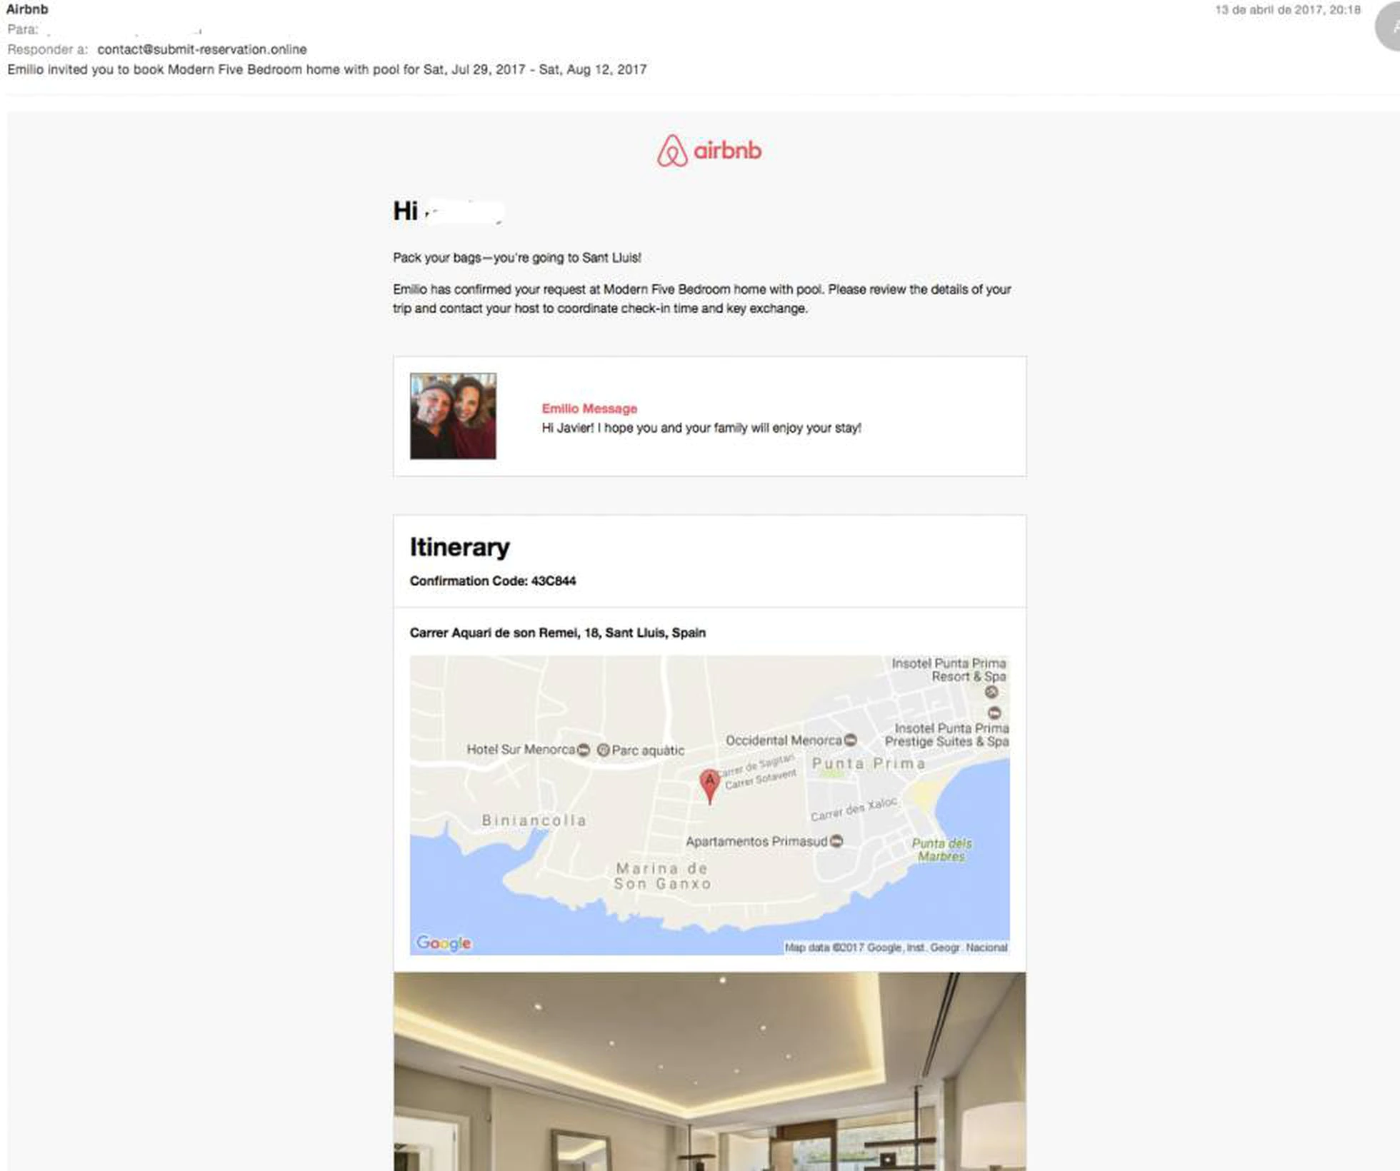
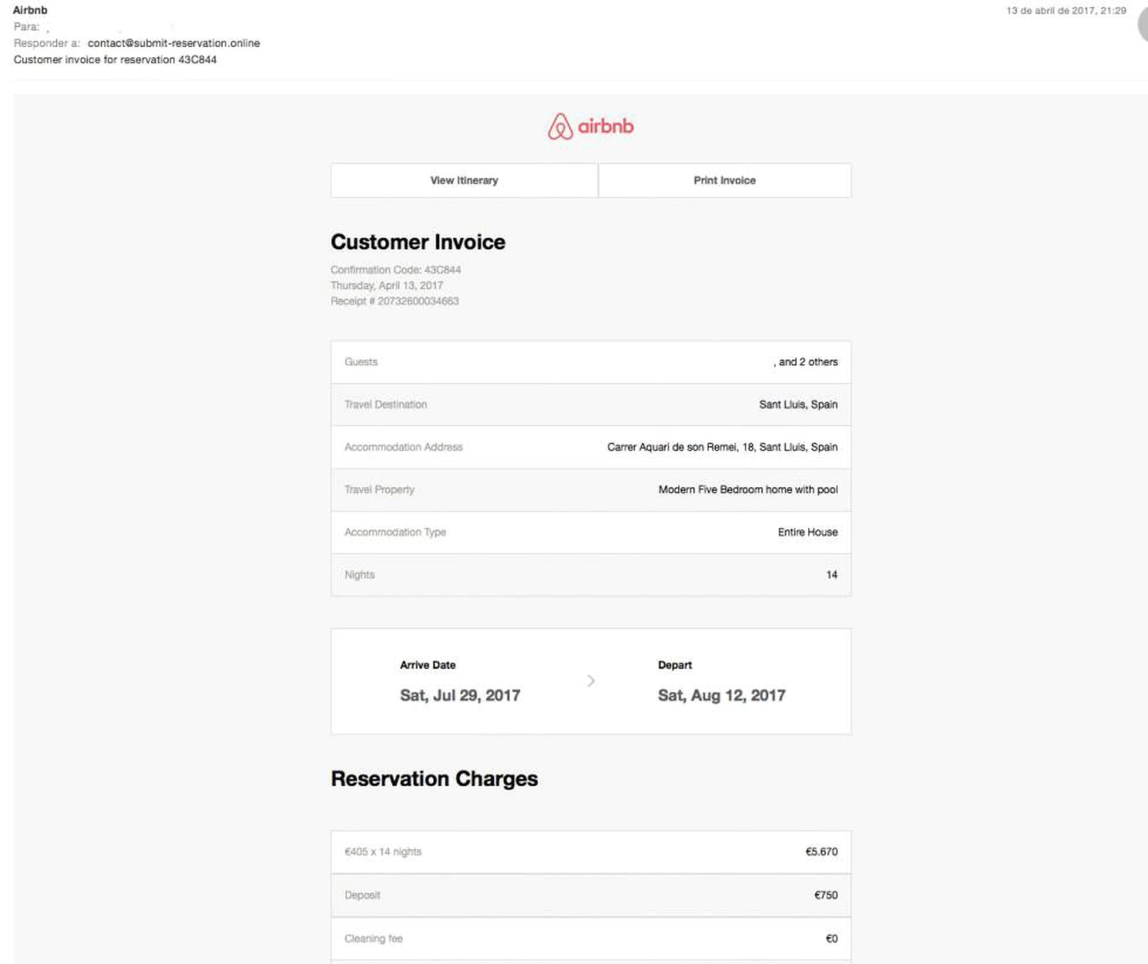
Nadal, P. (2017b, june 20). El timo de las falsas (pero casi idénticas) webs de Airbnb. El Paí­s. Retrieved from: https://elpais.com/elpais/2017/06/20/paco_nadal/1497912545_734848.html

Slide 10
3. Estudo de caso
2021-1-IT02-KA220-ADU-000035139
3.1.B Debate de ideias - Brainstorming
O J.O. cometeu um erro?
Em que passo é que ele cometeu o erro?
O que é isto de phishing ou pharming?
8

Slide 11
3. Estudo de caso
2021-1-IT02-KA220-ADU-000035139
3.1.B Debate de ideias - Brainstorming
O passo número 4 é onde tudo corre mal. J.O. não duvida das intenções de Emílio e acaba por lhe fornecer os seus dados pessoais (endereço de e-mail privado) e um contacto direto para contornar a segurança da plataforma Airbnb. A partir desse momento, o burlão (Emílio) assume a identidade do Airbnb e envia a J.O. todos os passos que seriam habituais para uma reserva através da plataforma, com emails que se assemelham exatamente aos reais.
9

Slide 12
3. Estudo de caso
2021-1-IT02-KA220-ADU-000035139
3.1.B Debate de ideias - Brainstorming
J.O. foi enganado em 6 700 € (caso real em Espanha, 2017)
J.O. ficou desconfiado quando se apercebeu de que o endereço (alojamento) que Emílio lhe tinha dado não existia. Escreveu ao Airbnb para confirmar o endereço (e-mail oficial do Airbnb) e descobriu que tinha sido enganado. Quando se queixou ao Airbnb, esta confirmou que não podia intervir, uma vez que o pagamento tinha sido efetuado fora da plataforma.
10

Slide 13
3. Estudo de caso
2021-1-IT02-KA220-ADU-000035139
Lembre-se: Nunca transfira dinheiro para fora do Airbnb nem partilhe o seu e-mail antes de uma reserva ter sido aceite. Se alguém lhe enviar um e-mail a pedir-lhe para pagar ou aceitar pagamentos fora do Airbnb, deve contactar o Airbnb imediatamente.
Help secure your account - Airbnb Help Centre. (s. f.). Airbnb. https://www.airbnb.co.uk/help/article/501
11

Slide 14
3. Estudo de caso
2021-1-IT02-KA220-ADU-000035139
3.1.B Debate de ideias - Brainstorming
Que precauções de segurança o J.O. deveria ter tomado? - ……………………….
- ……………………….
- ……………………….
- ……………………….
12

Slide 15
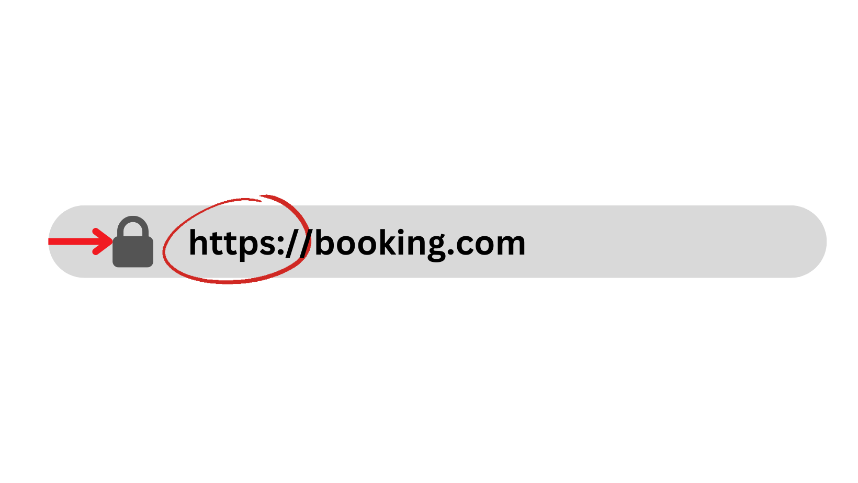
4. Detetar a fraude
2021-1-IT02-KA220-ADU-000035139
4.1. URL seguro
Repare no URL da página Web - começa com http ou https? Quando um URL começa por https://, significa que a ligação é segura. Quase todos os grandes websites, especialmente os que tratam de informações pessoais, protegem os seus dados com uma ligação https. Se um URL incluir apenas http, a ligação não é segura e a página pode não ser segura.
Se vir um endereço como "airbnb1.com" ou "airbnb-bookings.com", não introduza as suas informações.
13

Slide 16
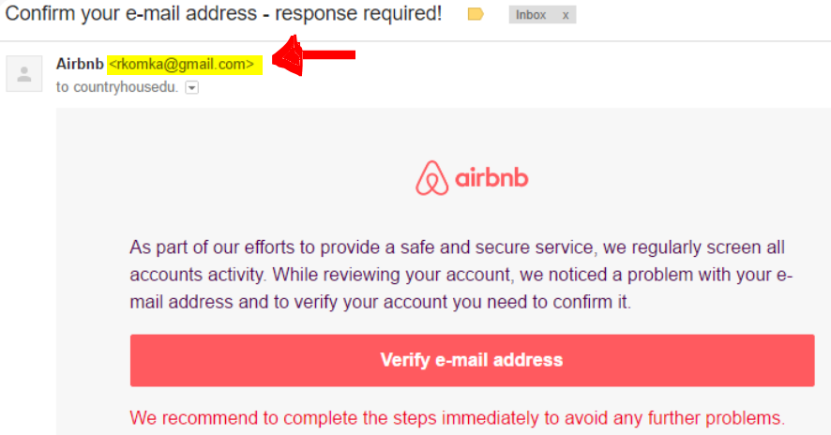
4. Detetar a fraude
2021-1-IT02-KA220-ADU-000035139
4.1. Pagamentos fora da plataforma Airbnb
Se receber uma mensagem de um anfitrião a pedir-lhe para pagar através de outra aplicação (que não o Airbnb), transferência bancária ou outro sítio Web, trata-se de uma fraude.
Procure os sinais de um email de phishing, incluindo palavras mal escritas, erros gramaticais e linguagem ameaçadora ou urgente. Não clique em links ou envie informações pessoais se não tiver certeza sobre um email.
Source: Aura (s.d.) Don’t Let These 10 Airbnb Scams Ruin Your Vacation in 2023. Retrieved from: https://www.aura.com/learn/airbnb-scams
14

Slide 17
4. Detetar a fraude
2021-1-IT02-KA220-ADU-000035139
4.1. Pagamentos fora da plataforma Airbnb
Isto também pode ser aplicado a outros sítios Web de reservas de hotéis online, como BOOKING.COM ou HOTELS.COM ou o website oficial de um hotel.
Para além do endereço URL, há outros elementos importantes a procurar num website para garantir que não se trata de um gémeo falso:
detalhes de contacto (por exemplo, certifique-se de que o endereço de e-mail tem o seu próprio domínio, por exemplo, info@hotelname.com e não info@gmail.com).
Source: Aura (s.d.) Don’t Let These 10 Airbnb Scams Ruin Your Vacation in 2023. Retrieved from: https://www.aura.com/learn/airbnb-scams
15

Slide 18
4. Detetar a fraude
2021-1-IT02-KA220-ADU-000035139
4.1. Demasiado bom para ser verdade
Um preço "demasiado bom para ser verdade" é um grande sinal de aviso que não deve ignorar. Pode significar que o alojamento não corresponde à descrição ou que o sítio não existe de todo.
Source: Aura (s.d.) Don’t Let These 10 Airbnb Scams Ruin Your Vacation in 2023. Retrieved from: https://www.aura.com/learn/airbnb-scams
16

Slide 19
4. Detetar a fraude
2021-1-IT02-KA220-ADU-000035139
4.1. 2FA (Autenticação de dois fatores)
Ao iniciar sessão no Airbnb a partir de um novo dispositivo, poderá ser-lhe pedido que confirme que é realmente você. Poderá ter de introduzir um código de segurança enviado para o seu telemóvel ou email, ou verificar alguns dos detalhes da sua conta. Também poderá receber um aviso de conta se alguém tentar aceder à sua conta.
Source: Aura (s.d.) Don’t Let These 10 Airbnb Scams Ruin Your Vacation in 2023. Retrieved from: https://www.aura.com/learn/airbnb-scams
Airbnb Help Centre. (s. d.-b). Help secure your account. Airbnb. Retrieved from: https://www.airbnb.co.uk/help/article/501
17

Slide 20
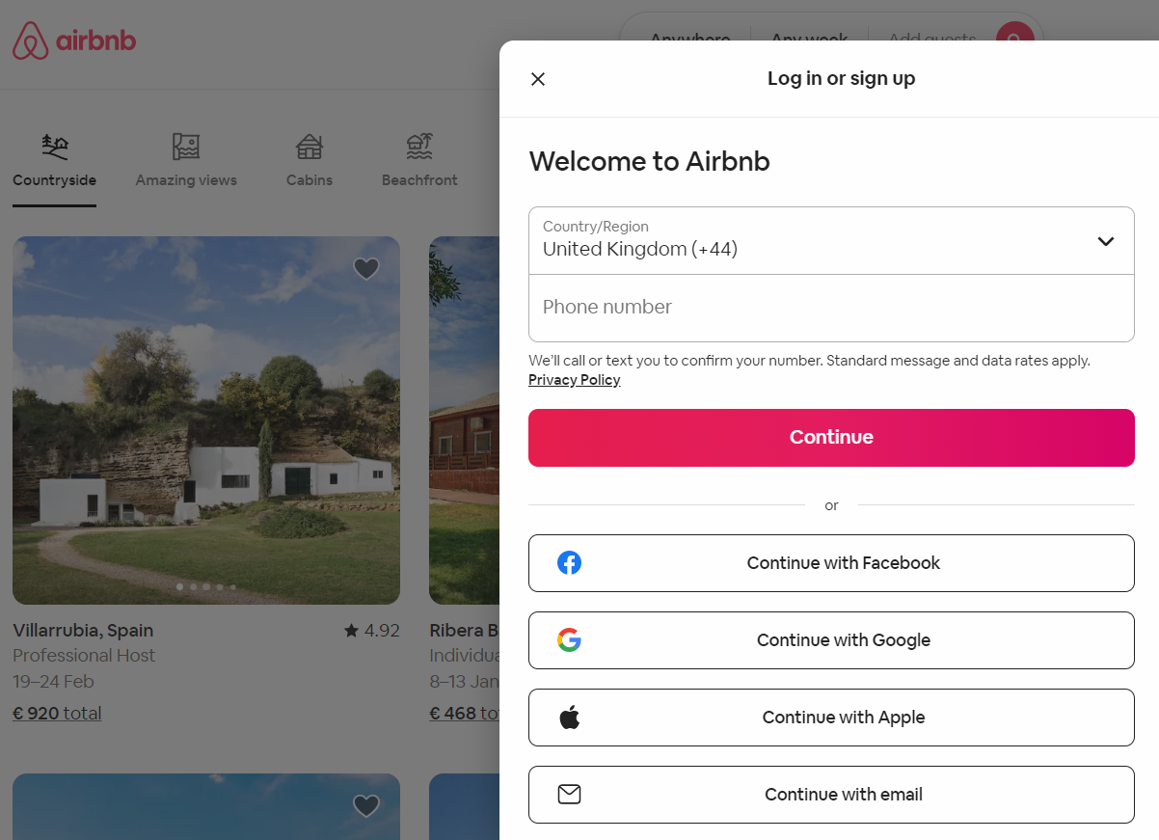
5. Exercício
2021-1-IT02-KA220-ADU-000035139
5.1 Criar uma conta no Airbnb
1. Aceder a airbnb.com
2. Clique em Inscrever-se ou transfira a aplicação e siga as instruções.
Pode inscrever-se com qualquer uma das seguintes opções:
Endereço de e-mail
Número de telephone
Conta do Facebook ou do Google
18

Slide 21
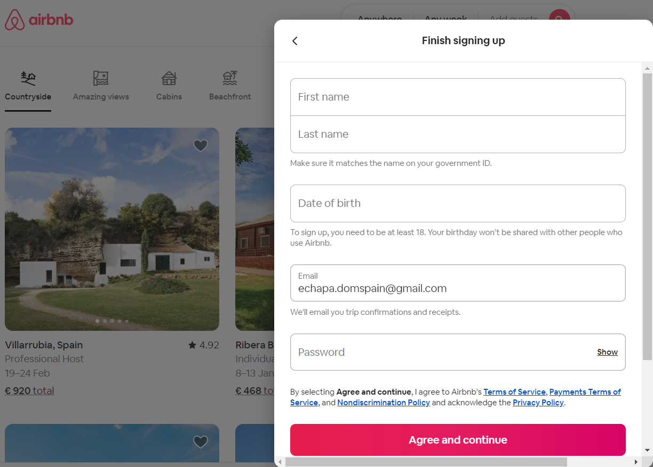
5. Exercício
2021-1-IT02-KA220-ADU-000035139
5.1 Criar uma conta no Airbnb
No mínimo, o Airbnb precisa do seu:
Nome completo
Endereço de e-mail
Número de telemóvel confirmado
(Siga os passos)
19

Slide 22
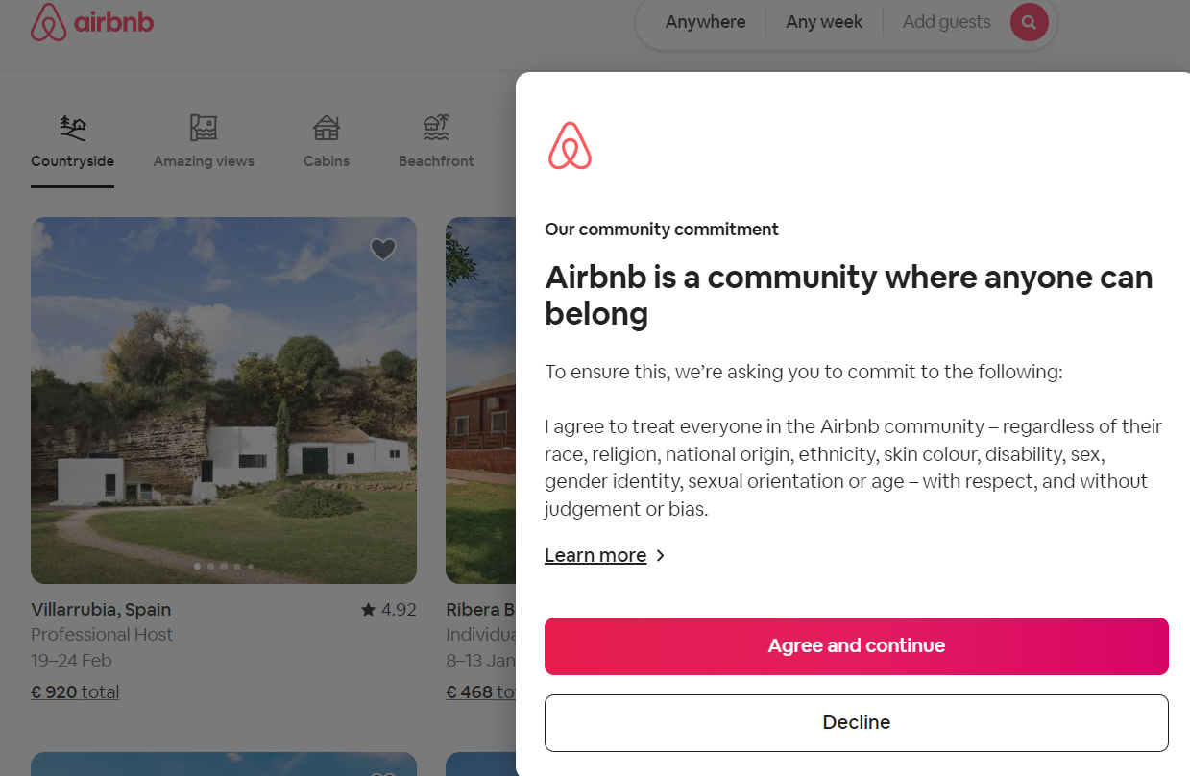
5. Exercício
2021-1-IT02-KA220-ADU-000035139
5.1 Criar uma conta no Airbnb
Concordar com o código de conduta e as condições de utilização
Airbnb Help Centre. (s. d.-b). Help secure your account. Airbnb. Retrieved from: https://www.airbnb.co.uk/help/article/501
20

Slide 23
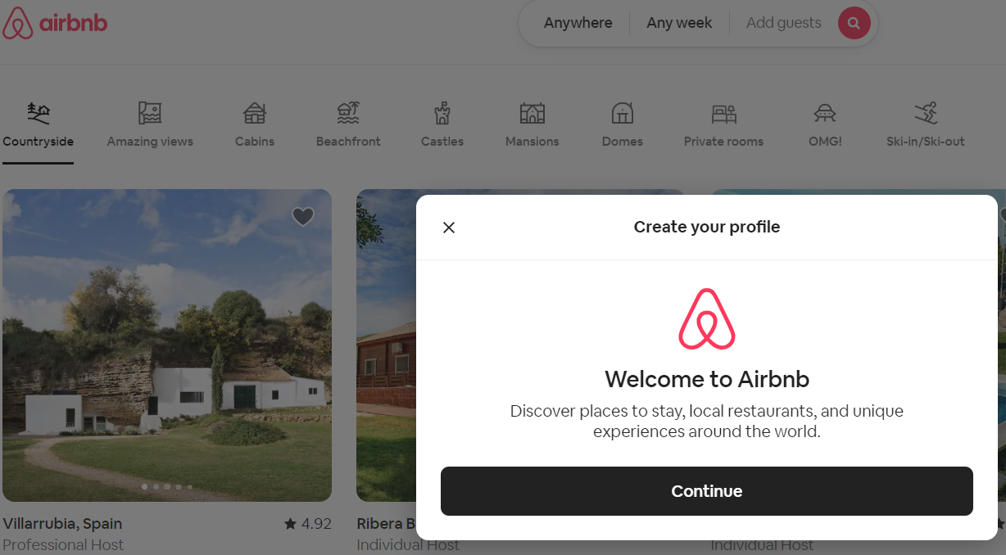
5. Exercício
2021-1-IT02-KA220-ADU-000035139
5.1 Criar uma conta no Airbnb
Siga os passos
e
crie o seu perfil.
21

Slide 24
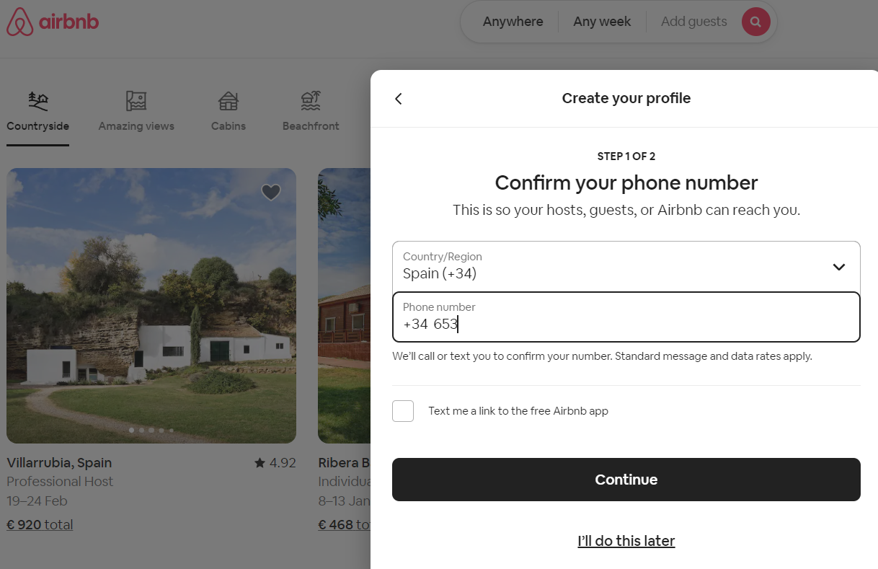
5. Exercício
2021-1-IT02-KA220-ADU-000035139
5.1 Criar uma conta no Airbnb
2FA: Confirme o seu número de telemóvel para receber uma mensagem de segurança
Source: Aura (s.d.) Don’t Let These 10 Airbnb Scams Ruin Your Vacation in 2023. Retrieved from: https://www.aura.com/learn/airbnb-scams
Airbnb Help Centre. (s. d.-b). Help secure your account. Airbnb. Retrieved from: https://www.airbnb.co.uk/help/article/501
22

Slide 25
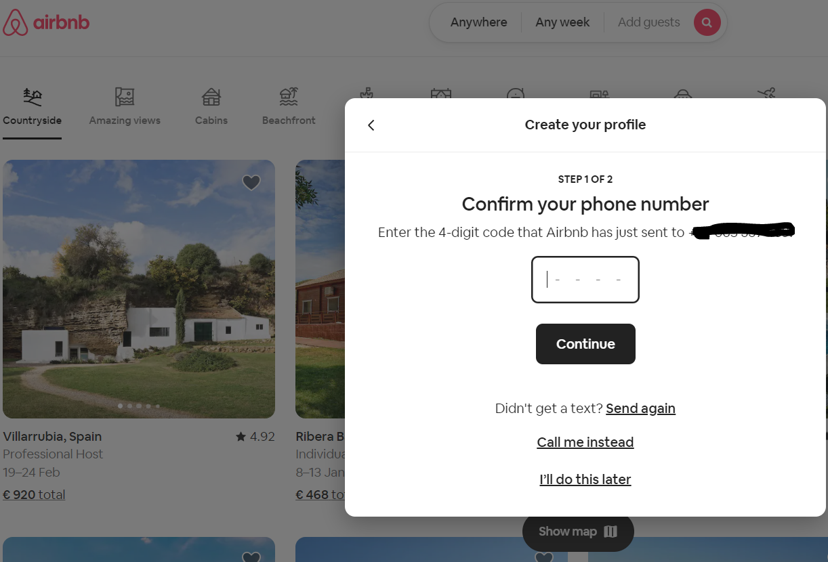
5. Exercício
2021-1-IT02-KA220-ADU-000035139
5.1 Criar uma conta no Airbnb
2FA: Introduza o código enviado para o seu telemóvel e verifique a sua identidade
23

Slide 26
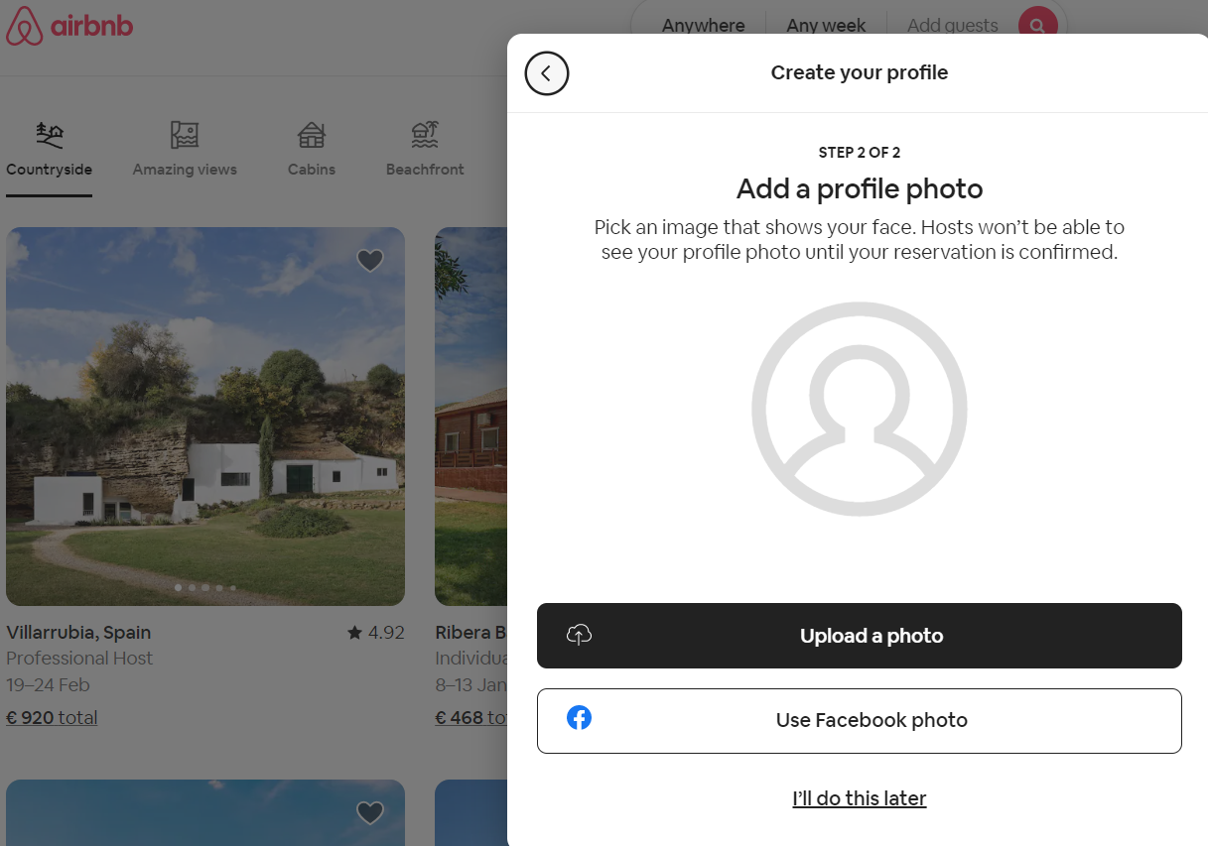
5. Exercício
2021-1-IT02-KA220-ADU-000035139
5.1 Criar uma conta no Airbnb
Este passo não é necessário neste momento, por isso, salte-o clicando em “Faço-o mais tarde”
24

Slide 27
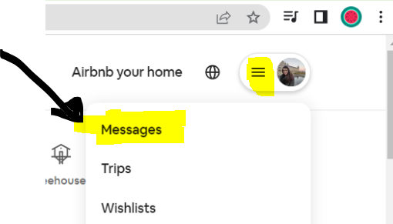
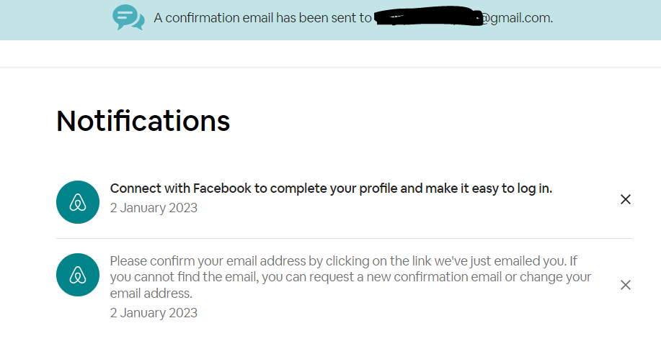
5. Exercício
2021-1-IT02-KA220-ADU-000035139
5.1 Criar uma conta no Airbnb
Vá para o canto superior direito e clique no botão (três linhas horizontais). Em seguida, clique em "Mensagens". Em seguida, procure um e-mail do airbnb na sua caixa de e-mail.
25

Slide 28
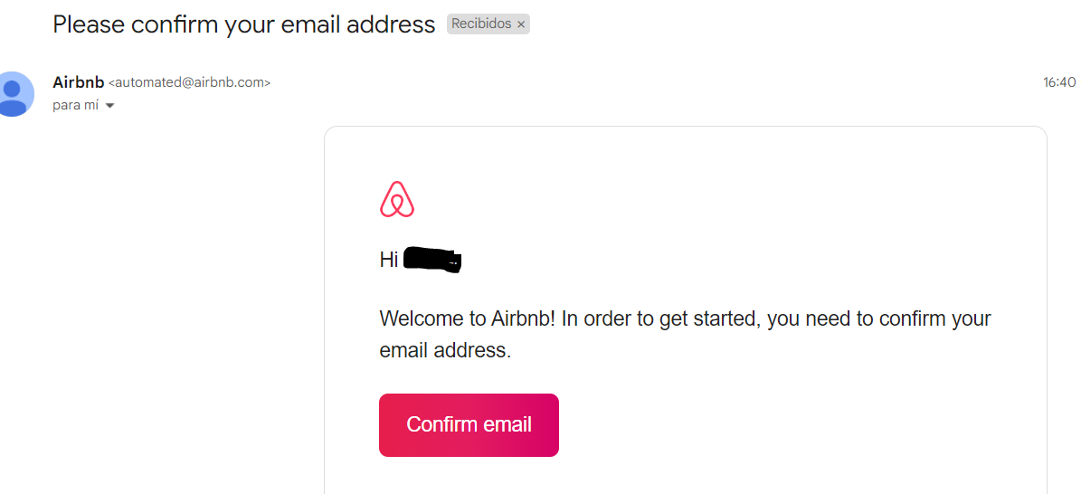
5. Exercício
2021-1-IT02-KA220-ADU-000035139
5.1 Criar uma conta no Airbnb
26

Slide 29
5. Exercício
2021-1-IT02-KA220-ADU-000035139
5.1 Criar uma conta no Airbnb
Verifique se há domínios oficiais do Airbnb. Os e-mails legítimos do Airbnb só virão dos seguintes domínios:
Se não for enviado de um desses endereços, não é do Airbnb.
@guest.airbnb.com @host.airbnb.com @noreply@qemailserver.com @outreach.airbnb.com @research.airbnb.com | @supportmessaging.airbnb.com @airbnb.zendesk.com @e.airbnb.com @express.medallia.com @ext.airbnb.com | @airbnb.com @airbnbaction.com @airbnblove.com @airbnbmail.com @support-email.airbnb.com
27

Slide 30
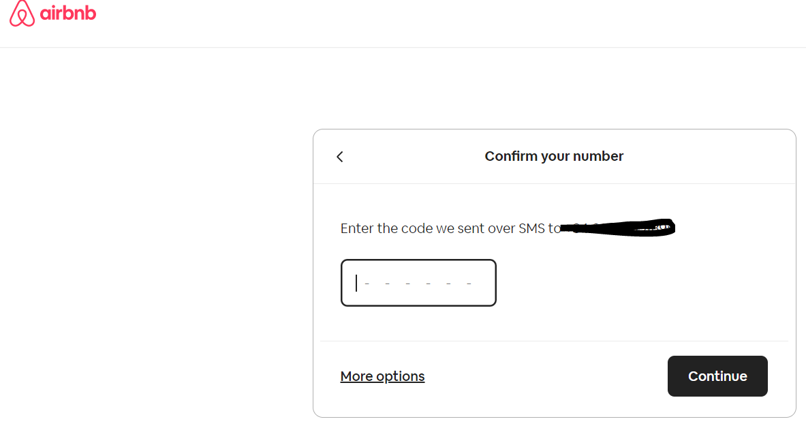
5. Exercício
2021-1-IT02-KA220-ADU-000035139
5.1 Criar uma conta no Airbnb
Clique em "Confirmar e-mail". Repita este passo e está pronto para começar.
28

Slide 31
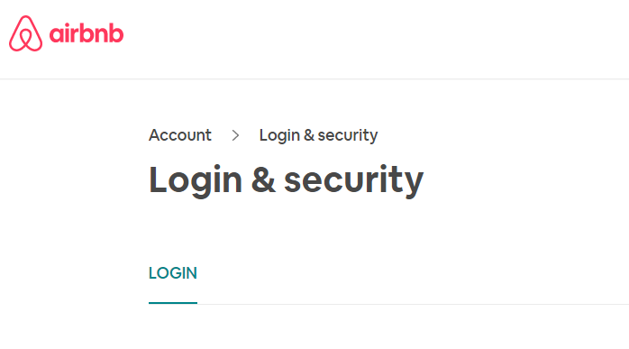
5. Exercício
2021-1-IT02-KA220-ADU-000035139
5.2 Desativar conta
Vá para o canto superior direito e clique no botão (três linhas horizontais). Clique em "Conta". Em seguida, clique em "Início de sessão e segurança", desloque-se para baixo e clique em "Desativar".
29

Slide 32
Project No: 2021-1-DE02-KA220-VET-000030542
Obrigado!
Siga-nos no Facebook!
Funded by the European Union. Views and opinions expressed are however those of the author(s) only and do not necessarily reflect those of the European Union or the European Education and Culture Executive Agency (EACEA). Neither the European Union nor EACEA can be held responsible for them.
Project No: 2021-1-IT02-KA220-ADU-000035139

Slide 33
Atividades de e-lazer
Recursos didáticos (Atividade 2)
Desenvolvido pela Dom Spain
Funded by the European Union. Views and opinions expressed are however those of the author(s) only and do not necessarily reflect those of the European Union or the European Education and Culture Executive Agency (EACEA). Neither the European Union nor EACEA can be held responsible for them.
Developed by xxxxxxxxx | Month, Year
Project No: 2021-1-IT02-KA220-ADU-000035139

Slide 34
1. Atividade introdutória
2021-1-IT02-KA220-ADU-000035139
1.1. Discussão
Quando viajava, como costumava encontrar e/ou reservar um alojamento (para trabalho ou para férias)?
É mais fácil ir de férias agora?
É mais seguro encontrar alojamento agora?
1

Slide 35
2. Exercício comparativo
2021-1-IT02-KA220-ADU-000035139
 | Online | Analógico
Conveniência | A Internet não tem horários e é independente dos trabalhadores humanos do serviço de apoio ao cliente
Opções disponíveis | Sem fim
Descontos e boas ofertas | Na Internet, existem plataformas que permitem comparar preços
Cancelamentos | Tem controlo sobre a sua reserva (na maioria das vezes, ou pode aceder como um serviço extra)
Más experiências | Pode evitá-los. Todas as principais plataformas de reserva oferecem avaliações de clientes.
2
Notes:
Convenience: Seniors usually prefer human interactions.
Options available: Sometimes having too many options may be a cause of “analysis paralysis”, meaning, people get anxious and decide not to continue with the activity.
Discounts and good deals: This could be discouraging (and reason for mistrust) for seniors as they can fall prey to “too good to be true” offers and scams.
Cancellations: Seniors may find difficult to find or understand the policies of cancellation. This could also be a reason for mistrust.
Bad experiences: Again, falling prey to scams can be a deterrent.

Slide 36
3. Debate de ideias - Brainstorming
2021-1-IT02-KA220-ADU-000035139
3.1.A Booking vs. Airbnb
Airnbnb.com. Gere o aluguer de alojamentos entre particulares e permite-lhe reservar um quarto privado, um apartamento ou uma casa para as suas férias.
O maior sítio de reservas do mundo: Booking.com. Tem a maior escolha de alojamentos hoteleiros em todo o mundo.
3

Slide 37
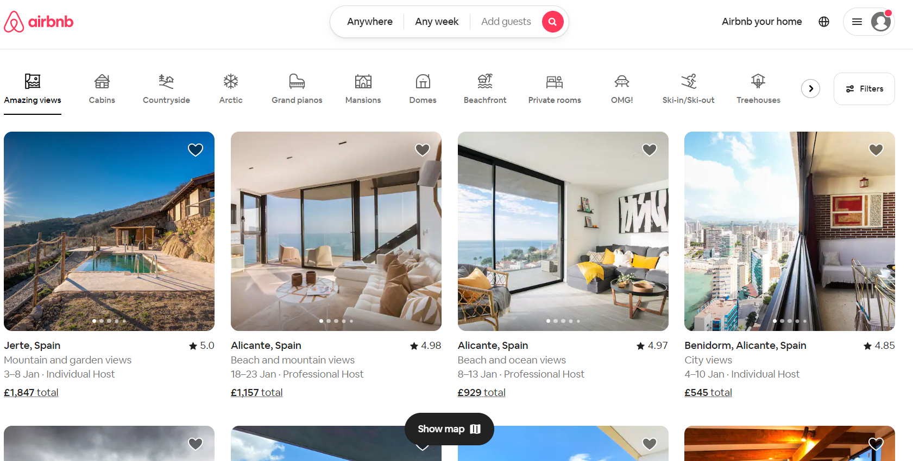
3. Debate de ideias - Brainstorming
2021-1-IT02-KA220-ADU-000035139
3.1. Booking vs. Airbnb
4

Slide 38
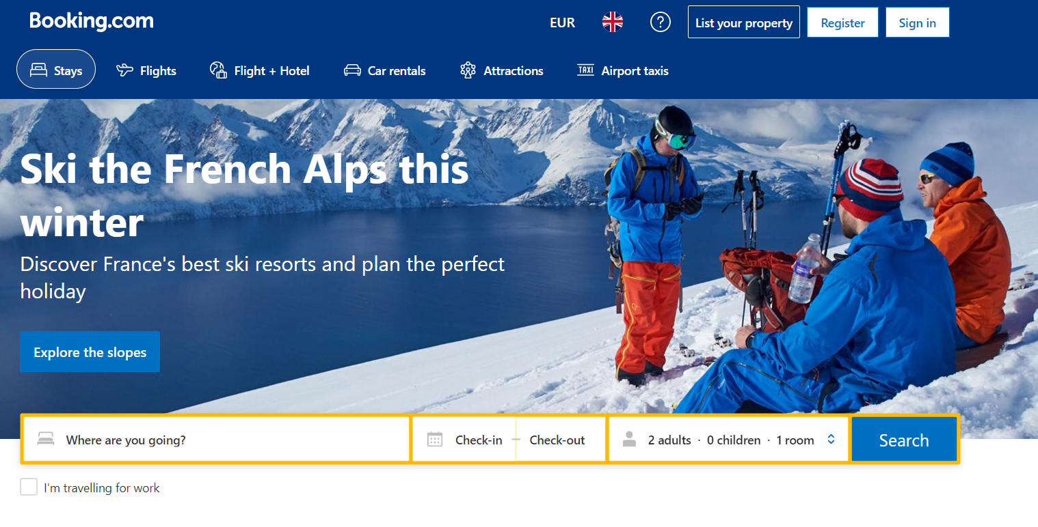
3. Debate de ideias - Brainstorming
2021-1-IT02-KA220-ADU-000035139
3.1. Booking vs. Airbnb
5

Slide 39
3. Brainstorming
2021-1-IT02-KA220-ADU-000035139
3.1. Cenário B
Uma família de 7 pessoas quer ir à praia (2 pais + 3 filhos + 2 avós) Qual seria o melhor alojamento para eles? De acordo com isto, qual seria o melhor sítio Web para encontrar o seu alojamento?
Que dados importantes precisamos de ter antes de iniciarmos a nossa pesquisa? Por exemplo: - Destino - ………………………. - ………………………. - Data da viagem - ………………………. - ……………………….
6

Slide 40
4. Demonstração
2021-1-IT02-KA220-ADU-000035139
4.1. Passo a Passo
A) Aceda ao seu navegador (Google Chrome ou Microsoft Edge) B) Escreva "Airbnb" ou "Booking" na barra de pesquisa C) Procure o endereço Web (a verde) na lista de opções. Certifique-se de que é um website oficial D) Verifique se o website em que clicou corresponde ao seu país. Por outras palavras, verifique a extensão do domínio do país (.pt,.es , .it, .gr) E) Uma vez dentro do website, introduza as seguintes informações: destino, data (check-in e check-out) e número de viajantes e clique em "Pesquisar" F) Filtre as informações de acordo com as suas necessidades (Airbnb: Mostrar resultados; Booking: Pesquisar)
(Print this slide)
7

Slide 41
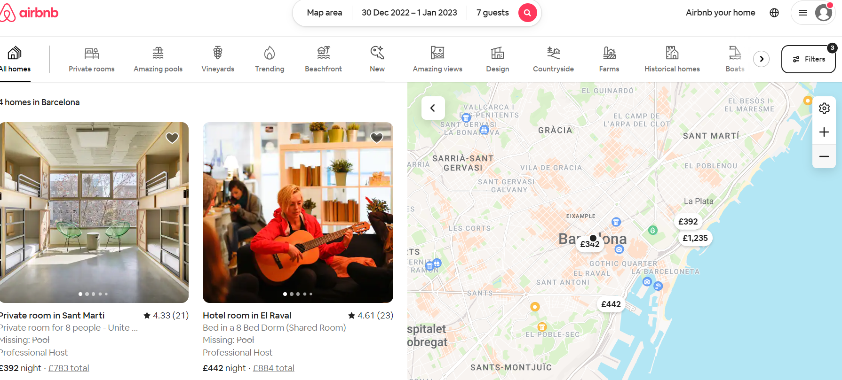
4. Demonstração
2021-1-IT02-KA220-ADU-000035139
Analise cuidadosamente os seguintes elementos para cada anúncio:
Descrição
Fotos
Comentários
Regras da Casa
Amenidades
Política de cancelamento
Fonte: airbnb.com
4.1. Passo a Passo
8

Slide 42
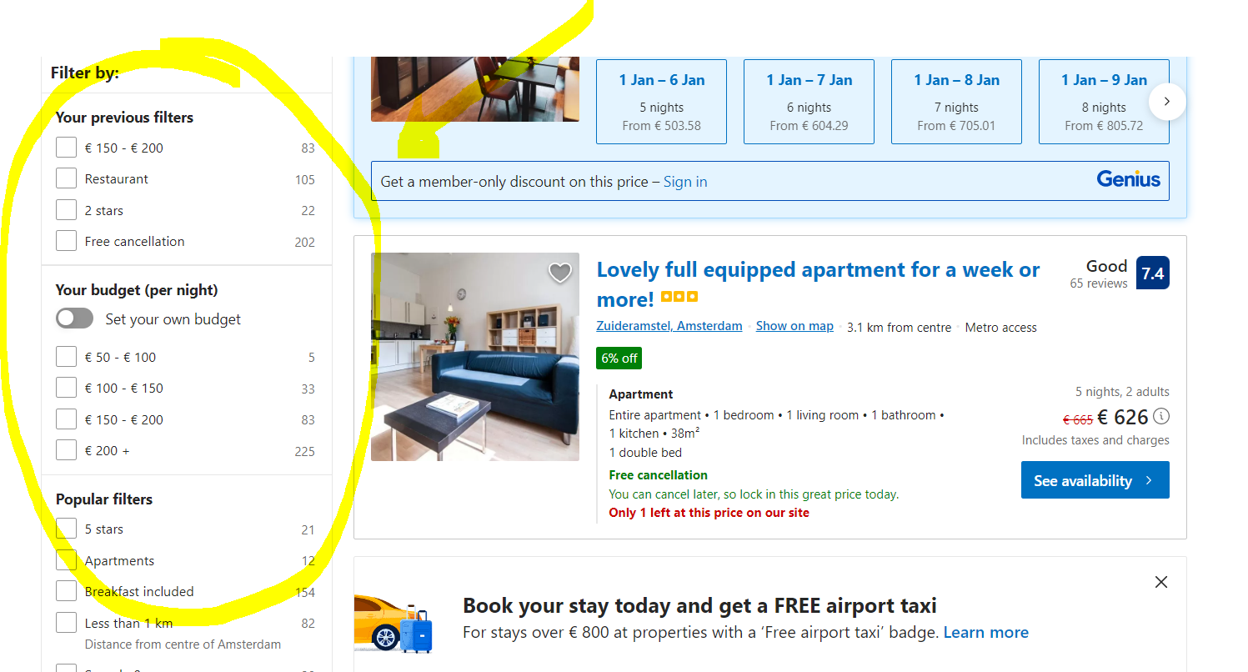
4. Demonstração
2021-1-IT02-KA220-ADU-000035139
4.1. Passo a Passo
9

Slide 43
5. Exercício
2021-1-IT02-KA220-ADU-000035139
1) Um casal está à procura de um hotel barato mas romântico perto da Sagrada Família em Barcelona. O montante máximo que podem pagar pelo alojamento é de 200 EUR (sábado e domingo). Gostariam de ter um lugar de estacionamento para o seu carro e, de preferência, um sítio com piscina.
2) Um grupo de 5 amigos procura um alojamento coletivo (casa de férias grande) perto da praia na "Costa Brava", na Catalunha, Espanha. Um deles usa bengala, pelo que seria preferível um edifício de um só piso ou um local com elevador. O montante máximo que podem pagar por noite é de 150 EUR (7 noites).
10

Slide 44
6. Avaliação e Reflexão
2021-1-IT02-KA220-ADU-000035139
Sentiu-se frustrado quando utilizou as ferramentas? Foi difícil utilizá-las?
Consideraria utilizar estas ferramentas nas suas próximas férias?
Nas suas próprias palavras, o que pensa deste tipo de websites em geral?
11

Slide 45
Project No: 2021-1-DE02-KA220-VET-000030542
Obrigado!
Siga-nos no Facebook!
Funded by the European Union. Views and opinions expressed are however those of the author(s) only and do not necessarily reflect those of the European Union or the European Education and Culture Executive Agency (EACEA). Neither the European Union nor EACEA can be held responsible for them.
Project No: 2021-1-IT02-KA220-ADU-000035139

Slide 46
Atividades de e-lazer
Acessibilidade e complementos
(Atividade 3)
“Funded by the European Union. Views and opinions expressed are however those of the author(s) only and do not necessarily reflect those of the European Union or the European Education and Culture Executive Agency (EACEA). Neither the European Union nor EACEA can be held responsible for them.”
Developed by Domspain | January, 2023
Project No: 2021-1-IT02-KA220-ADU-000035139

Slide 47
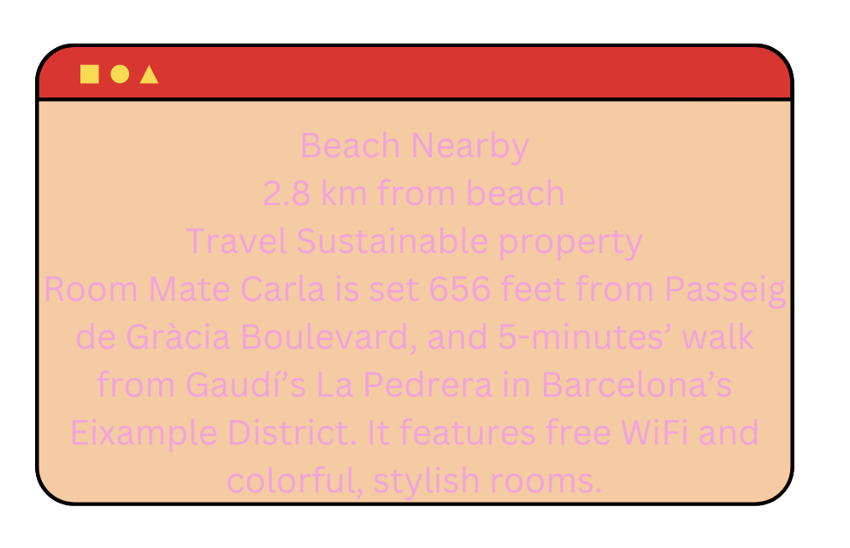
Introdução
2021-1-IT02-KA220-ADU-000035139
O que é a acessibilidade da Web?
Antes de responder a esta pergunta, veja os seguintes exemplos:
Visualização do ecrã contra a luz solar intensa
Que tal ler este texto?
1

Slide 48
1. Introdução à acessibilidade da Web
2021-1-IT02-KA220-ADU-000035139
O que é a acessibilidade da Web?
A acessibilidade da Web significa que os sítios Web, as ferramentas e as tecnologias são concebidos e desenvolvidos de modo a que as pessoas com deficiência os possam utilizar. Mais especificamente, as pessoas podem
perceber
compreender
navegar
interagir com a Web
contribuir para a Web
2

Slide 49
1.1 Características essenciais da acessibilidade da Web
2021-1-IT02-KA220-ADU-000035139
Principais características dos websites acessíveis:
Essencial para:
Pessoas com deficiências visuais, auditivas, motoras, de aprendizagem e cognitivas.
Bom contraste de cores
Conteúdo compreensível
Funcionalidade do teclado
Legendas de áudio e vídeo
Alternativas de texto para imagens
Útil para:
Pessoas com limitações temporárias e situacionais (braço partido, luz solar intensa, ambiente ruidoso, Internet lenta, tecnologias mais antigas, etc.), pessoas idosas, pessoas com baixo nível de literacia ou não fluentes na língua.
3

Slide 50
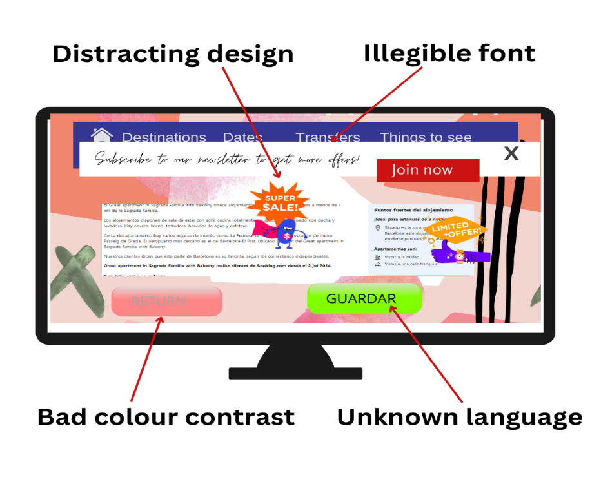
2. Falhas de conformidade da acessibilidade
2021-1-IT02-KA220-ADU-000035139
Embora a maioria das grandes marcas faça o seu melhor para ser acessível e para adaptar as características do seu website às necessidades dos utilizadores, muitos websites não cumprem, por vezes, os requisitos de acessibilidade mais importantes:
bom contraste de cores,
website reativo (adapta-se ao tamanho do ecrã),
tipos de letra legíveis,
legendas de vídeo e alternativas de texto para imagens,
funcionalidade do teclado, etc.
4

Slide 51
3. Melhorar a acessibilidade do lado do utilizador
2021-1-IT02-KA220-ADU-000035139
Definições do navegador e da plataforma:
Extensões do navegador:
Estes programas acrescentam características personalizadas ao navegador principal, tais como:
Modo escuro
Tipos de letra diferentes
Zoom
Corretor ortográfico
Tradutor
Remover anúncios, etc.
Aumentar o tamanho da letra
Zoom
Utilizar o modo de alto contraste
5

Slide 52
4. Definições do navegador
2021-1-IT02-KA220-ADU-000035139
Pode ajustar algumas das definições do seu navegador de acordo com as suas necessidades, clicando nos 3 pontos no canto superior direito e selecionando "Definições" numa janela pop-up
6

Slide 53
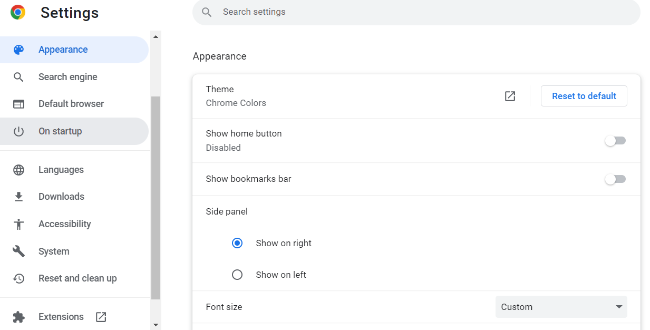
4.1 Definições do navegador
2021-1-IT02-KA220-ADU-000035139
Definições do navegador:
Será aberta uma nova janela com diferentes opções de definição. As opções que podem ser úteis para melhorar as características de acessibilidade são:
Aparência
Idioma
Acessibilidade
7

Slide 54
4.2 Definições do navegador – experimente!
2021-1-IT02-KA220-ADU-000035139
Exercício:
Abra uma página qualquer (p.e. www.hotels.com) Aceda a definições do Browser
Aparência
Clique em diferentes opções: Tamanho so tipo de letra (experimente todas);
Personalizar tipos de letra (experimente as opções disponíveis nessa página);
Zoom da página e observe as alterações na página de definições, bem como na página inicial.
Outra forma mais fácil de ampliar a página é clicar nos 3 pontos no navegador e ir diretamente para a opção Zoom numa janela pendente.
8

Slide 55
5. Extensões do navegador
2021-1-IT02-KA220-ADU-000035139
As opções de configuração do navegador são bastante limitadas e muitas vezes não são suficientes para melhorar a navegação nas páginas Web. As extensões do navegador podem ser muito úteis neste caso. O símbolo para elas pode ser encontrado à direita do comando do seu navegador na forma de uma pequena peça de puzzle:
É possível que já tenha utilizado o Google Tradutor para traduzir algumas palavras para outra língua. A extensão Google Tradutor vai ainda mais longe: depois de a instalar, clicar no botão da extensão traduz automaticamente toda a página Web para qualquer língua suportada pelo Google Tradutor. Uma forma fácil de melhorar a acessibilidade de um sítio Web numa língua desconhecida para si!
9

Slide 56
5.1 Extensões do navegador – vamos praticar!
2021-1-IT02-KA220-ADU-000035139
Vamos agora a um sítio Web oficial de um hotel na Alemanha: Pentahotel Leipzig
O sítio Web está disponível em 6 línguas, mas o utilizador não é fluente em nenhuma delas. Pode ser difícil reservar um quarto e encontrar todas as informações necessárias sobre o hotel e os seus serviços.
Mas agora já sabemos o que fazer: utilizar uma extensão do Google Tradutor! Siga estes passos e peça a tradução da página para a sua língua (se estiver disponível na sua língua, tente traduzi-la para polaco).
Passo 1: Procure o Google Tradutor na Chrome Web Store e instale a extensão.
Passo 2: Verifique se apareceu um pequeno ícone
na barra de ferramentas do seu browser (se não aparecer, clique no ícone das extensões, procure esta extensão e fixe-a)
10

Slide 57
5.1 Extensões do navegador – vamos praticar!
2021-1-IT02-KA220-ADU-000035139
Passo 3: Ir para o website do hotel mencionado: Pentahotel Leipzig
Passo 4: Clique no ícone da extensão e clique na língua para a qual pretende que a página seja traduzida (normalmente a sua língua materna).
11

Slide 58
5.1 Extensões do navegador – vamos praticar!
2021-1-IT02-KA220-ADU-000035139
Passo 5: Clique nos 3 pontos para escolher outra língua para a qual traduzir (por exemplo, polaco).
12

Slide 59
5.2 Extensões do navegador: Um poderoso assistente Web
2021-1-IT02-KA220-ADU-000035139
Esta é uma excelente ferramenta gratuita para adicionar ao seu navegador que personalizará a navegação de acordo com as suas necessidades, com as seguintes características:
Ajuste do tipo de letra – permite alterar o tipo de letra, bem como a sua ousadia;
Alternância de animação – permite desativar todas as animações irritantes da página Web;
Contraste de cores – permite-lhe alterar o fundo, o texto e a ligação predefinidos;
Texto para voz – permite ler em voz alta o texto que está a pairar com mais de 200 definições de voz;
Matizes e sobreposições – uma régua de sobreposição que permite seguir facilmente o texto no ecrã e bloquear o conteúdo que distrai.
13

Slide 60
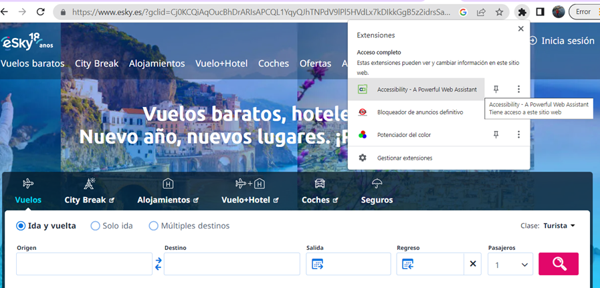
5.2 Um poderoso assistente Web: exercício
2021-1-IT02-KA220-ADU-000035139
Vamos experimentar algumas das funcionalidades da ferramenta - A Powerful Web Assistant tool. Como é habitual, primeiro temos de a instalar a partir da Chrome Web Store. Depois de a adicionarmos, estamos prontos.
14

Slide 61
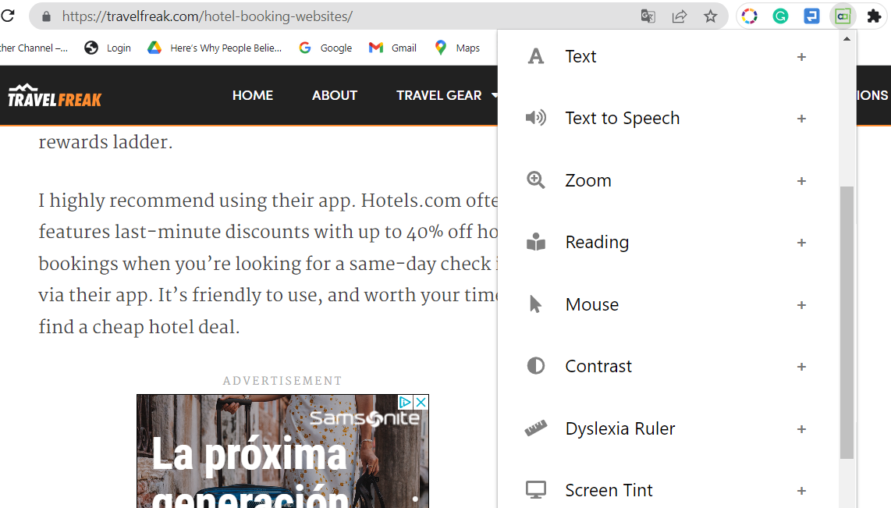
5.3 Um poderoso assistente Web: exercício
2021-1-IT02-KA220-ADU-000035139
Abra qualquer página Web que deseje (é melhor se tiver imagens e cores);
Clique no ícone de uma ferramenta no canto superior direito do seu browser
Experimente todas as opções numa janela pendente:
Texto
Zoom
Rato
Contraste
Animações
Imagens
15

Slide 62
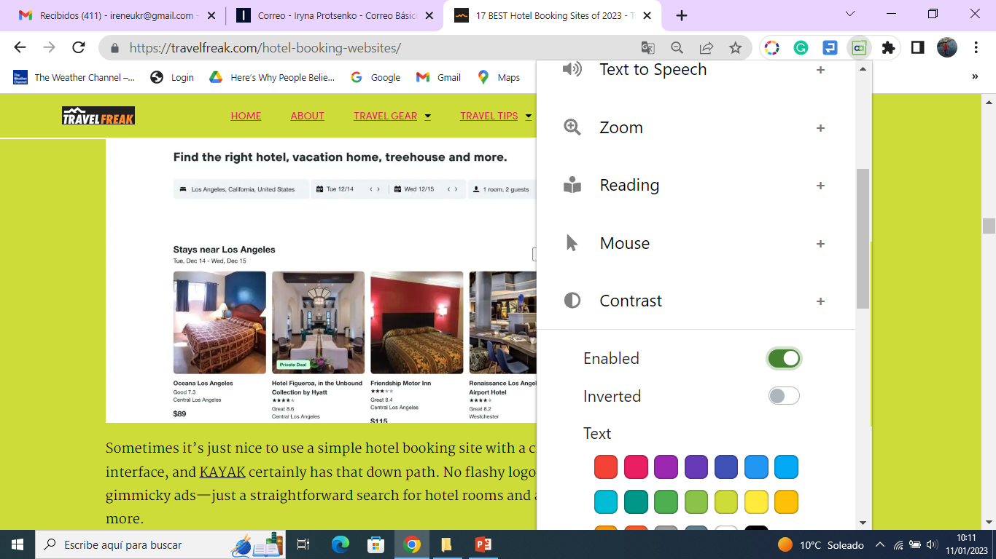
5.3 Um poderoso assistente Web: exercício
2021-1-IT02-KA220-ADU-000035139
Clique num "+", ative a ferramenta e observe as alterações que produz numa página:
16

Slide 63
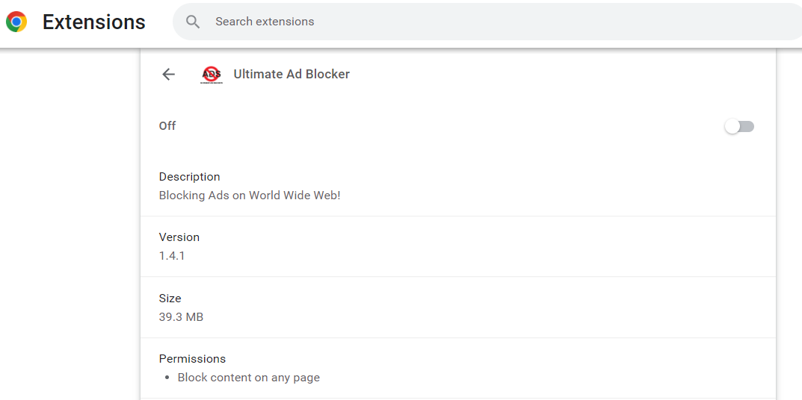
5.4 Extensões do navegador: Ultimate Ad Blocker
2021-1-IT02-KA220-ADU-000035139
Vamos experimentar outra ferramenta útil - Ultimate Ad Blocker. É uma ferramenta gratuita que lhe permite bloquear anúncios, banners, pop ups, pré-rolos e outros anúncios em vários sítios Web. É muito fácil de utilizar. Depois de instalar a extensão como as anteriores, ligue-a clicando no símbolo no canto superior direito do seu navegador, atualize a página e veja como a página está agora livre de anúncios.
17

Slide 64
Project No: 2021-1-DE02-KA220-VET-000030542
Obrigado!
Siga-nos no Facebook!
Funded by the European Union. Views and opinions expressed are however those of the author(s) only and do not necessarily reflect those of the European Union or the European Education and Culture Executive Agency (EACEA). Neither the European Union nor EACEA can be held responsible for them.
Project No: 2021-1-IT02-KA220-ADU-000035139

